Slide 1
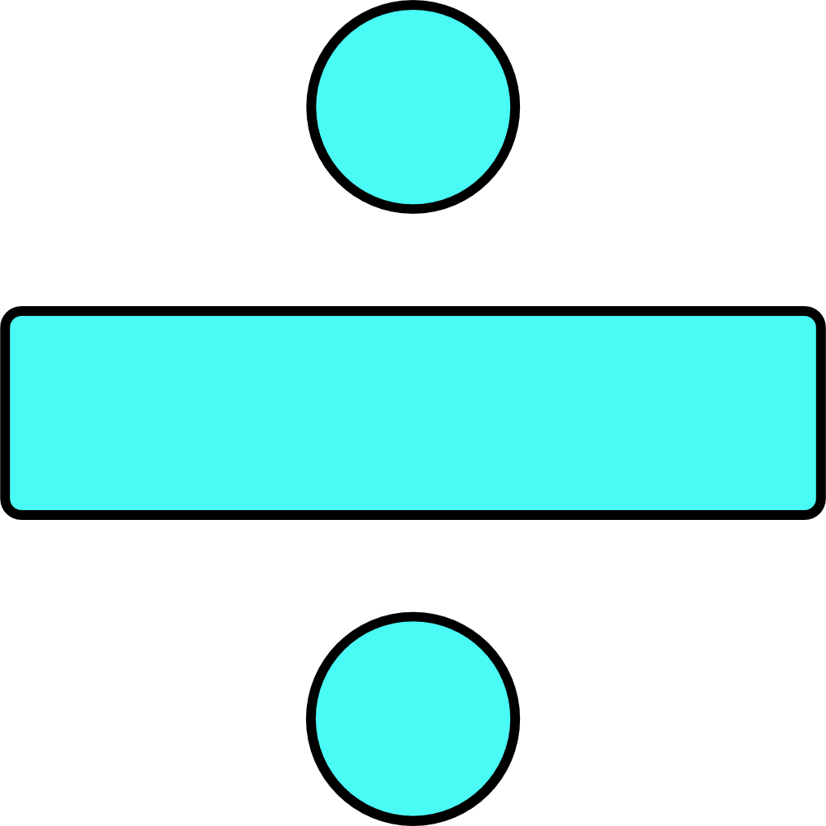


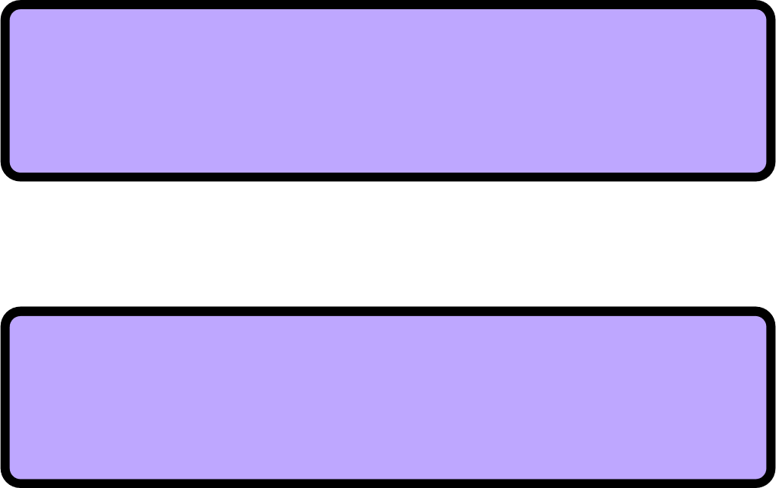



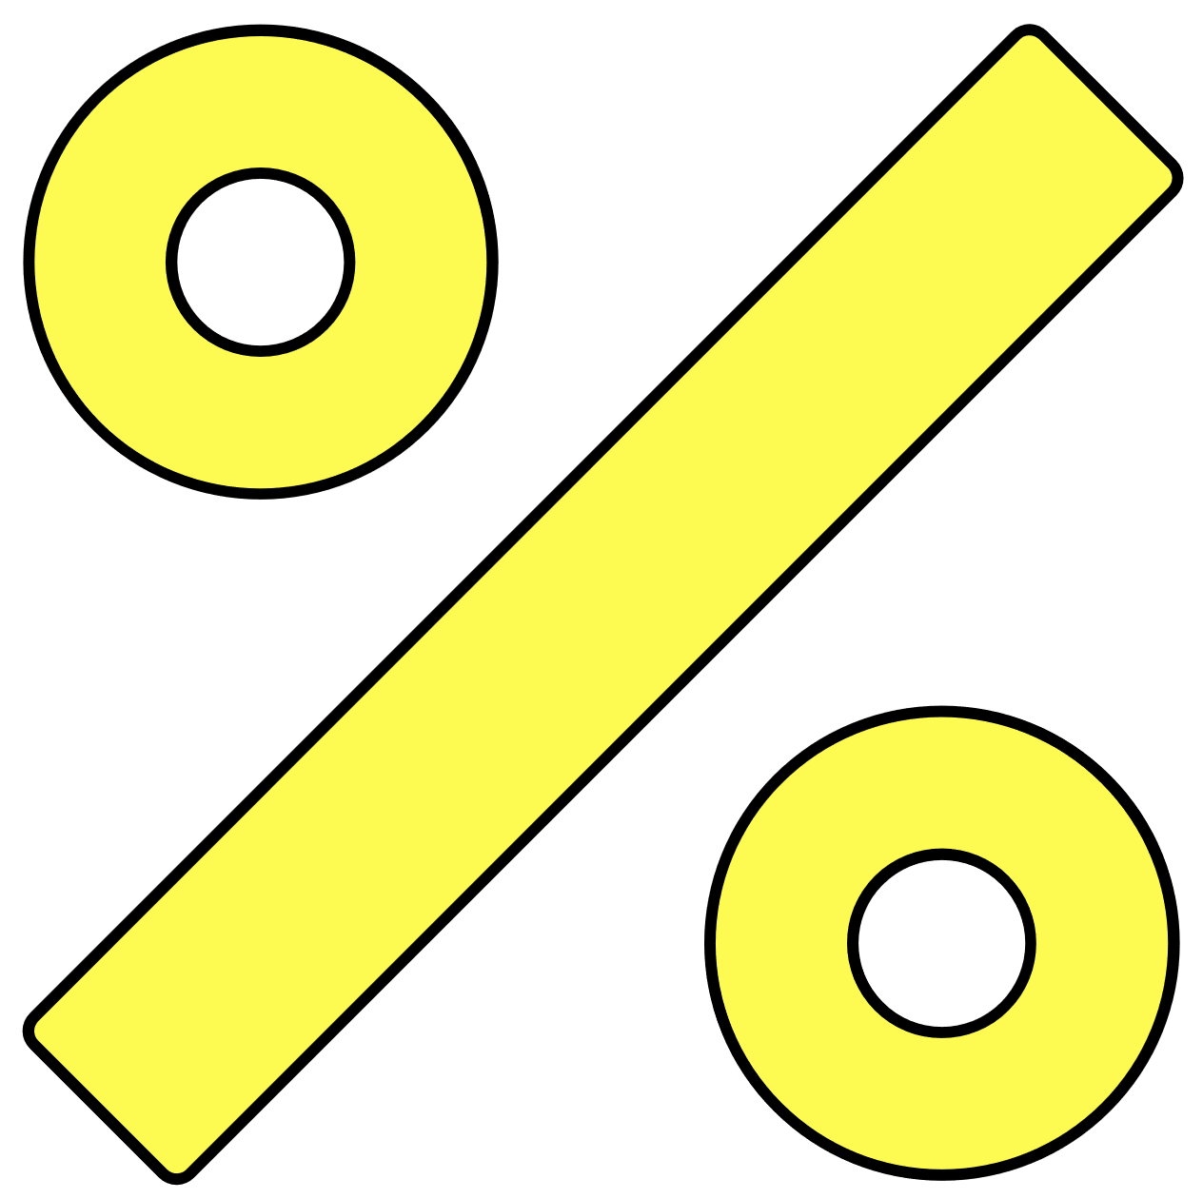
CHÀO MỪNG CÁC EM ĐẾN VỚI BUỔI HỌC NGÀY HÔM NAY!

Slide 2
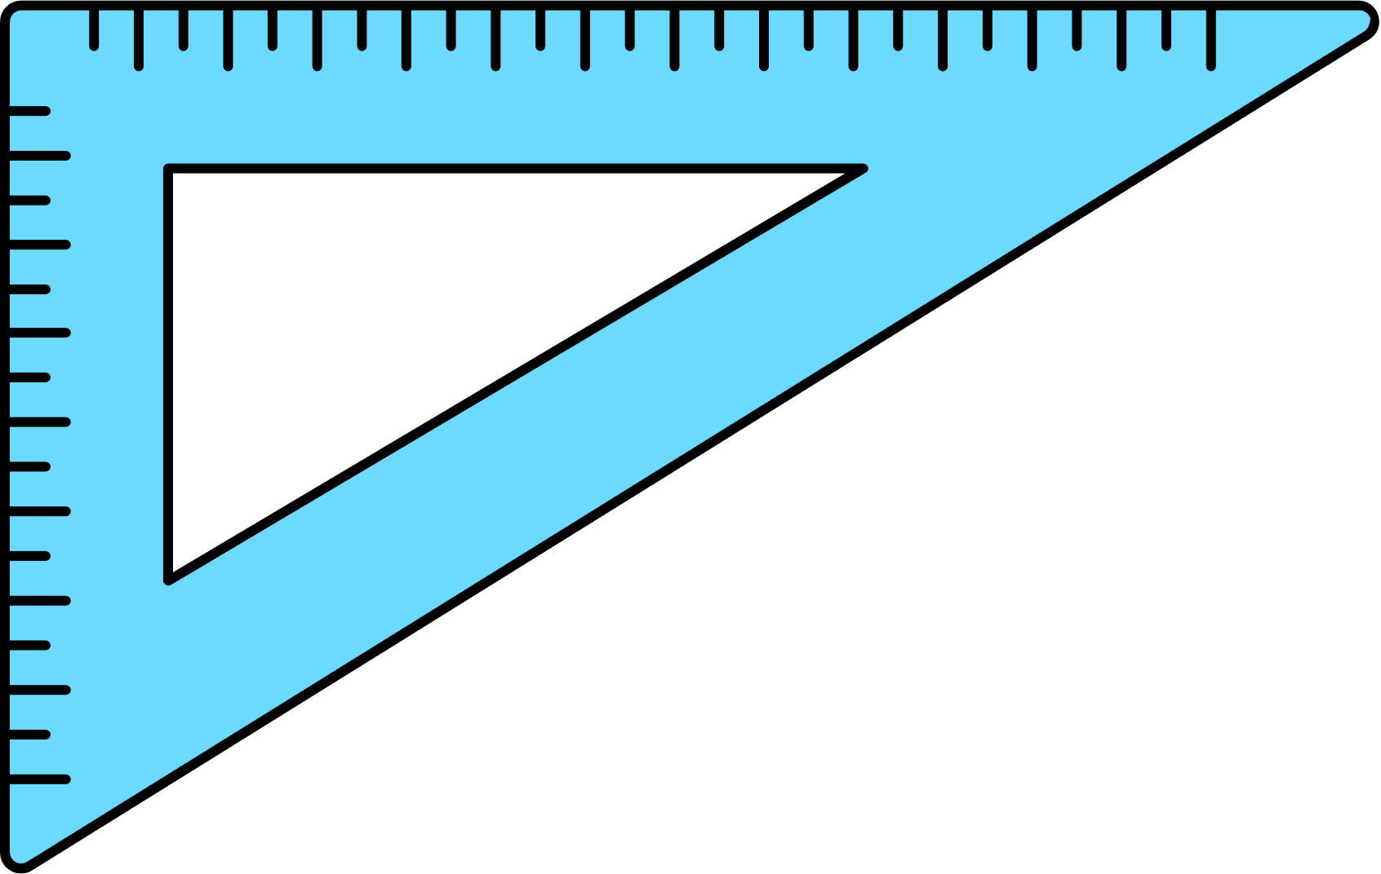
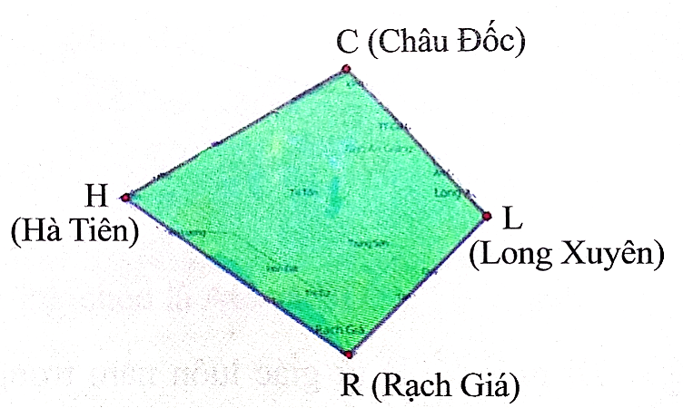

KHỞI ĐỘNG
Hình màu xanh bên được trích ra từ bản đồ được gọi là Tứ giác Long Xuyên. Em hãy cho biết:
Hình này được tạo bởi mấy đoạn thẳng.
Các đoạn thẳng này nối các địa điểm nào.

Slide 3
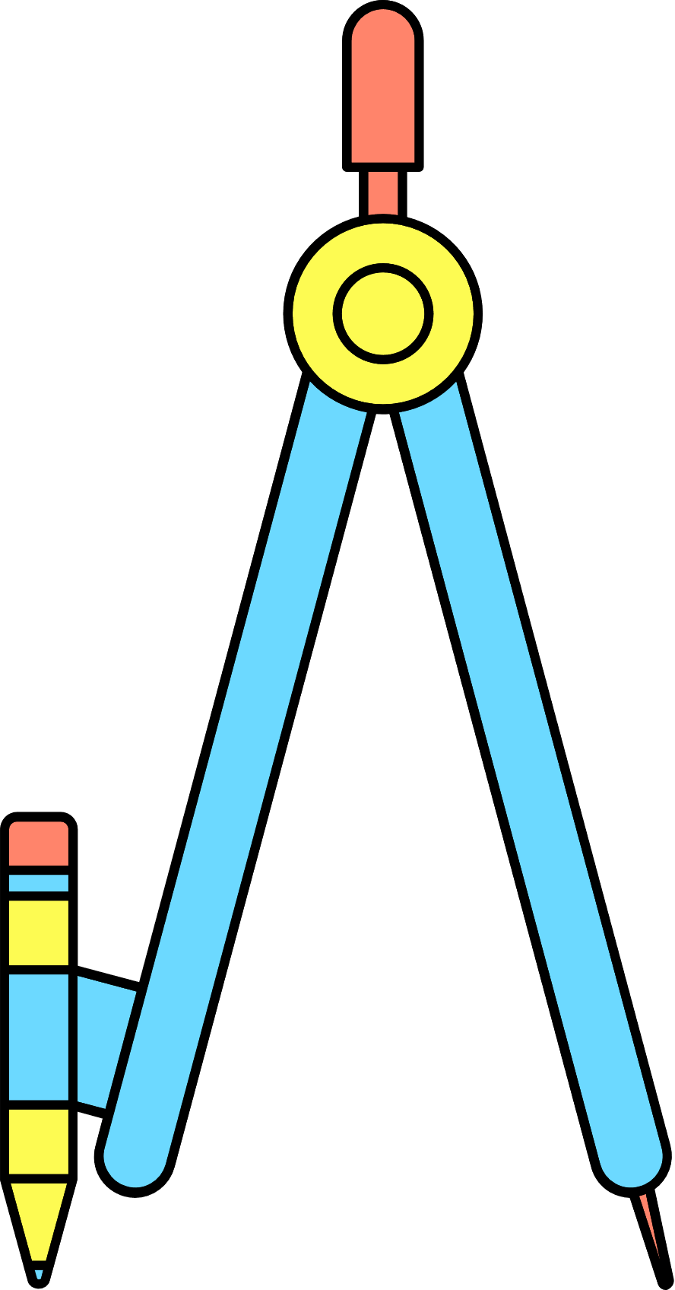
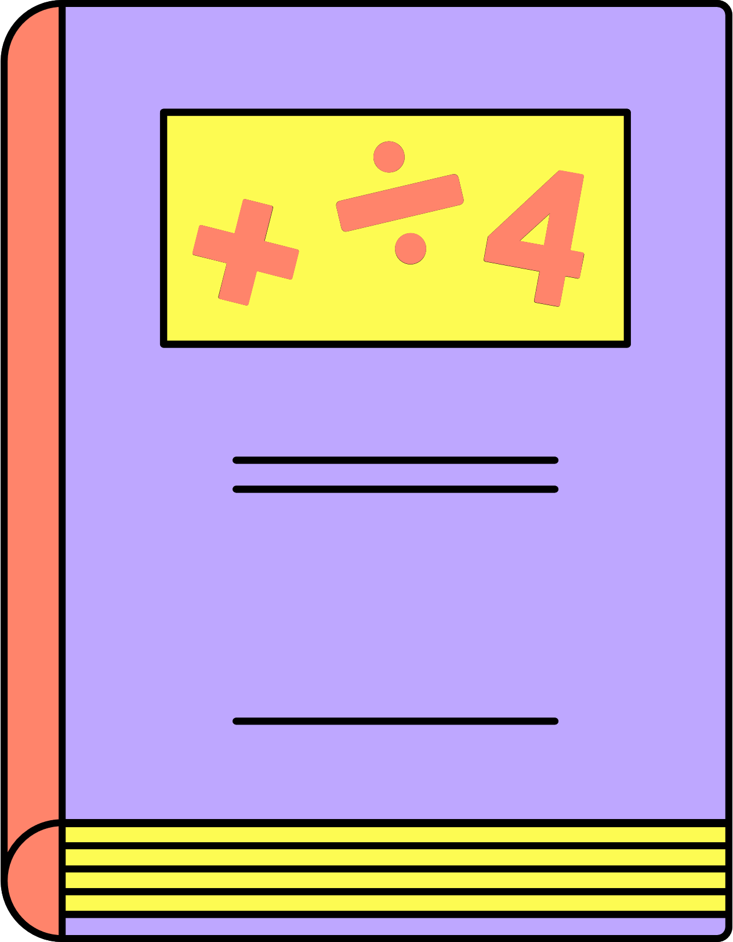
CHƯƠNG 3. ĐỊNH LÍ PYTHAGORE.
CÁC LOẠI TỨ GIÁC THƯỜNG GẶP
BÀI 2. TỨ GIÁC

Slide 4
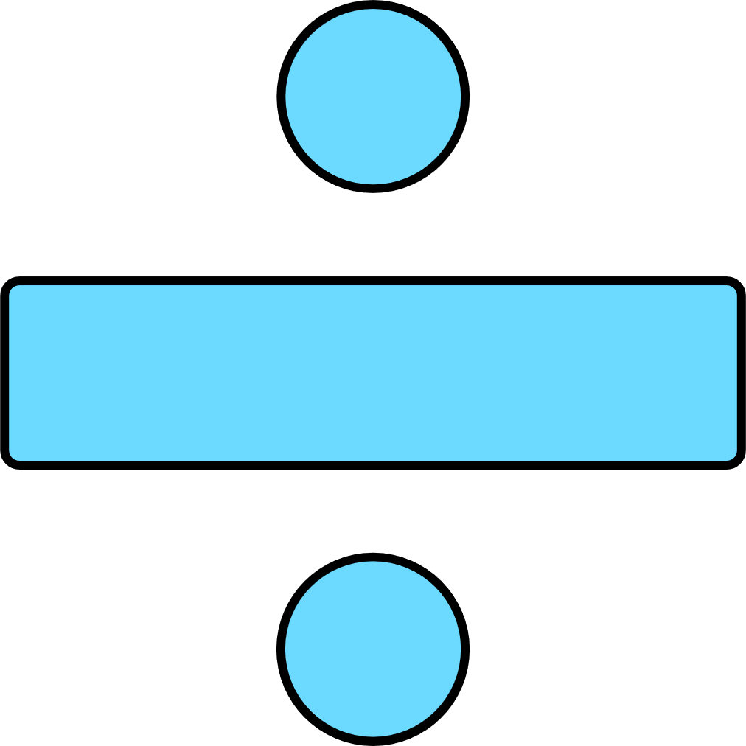
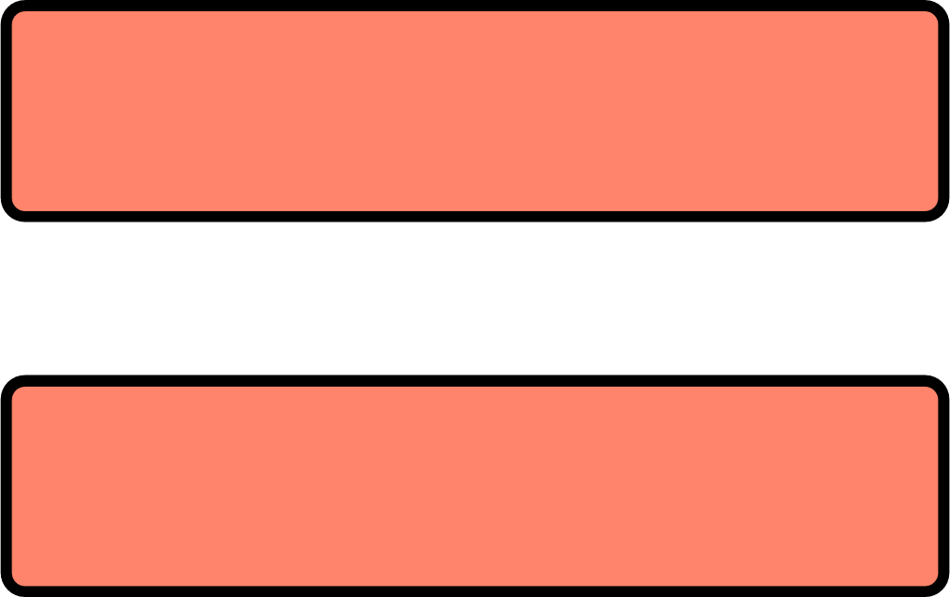

NỘI DUNG BÀI HỌC
  I
  II
  III
Tứ giác
1
Tổng các góc của một tứ giác
2

Slide 5
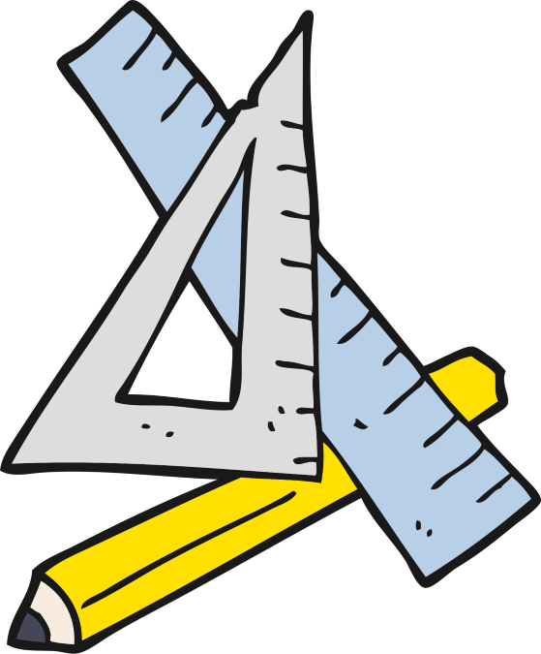

1. TỨ GIÁC

Slide 6

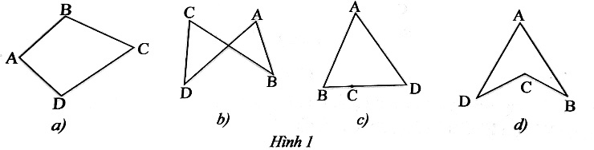


Trong các hình tạo bởi bốn đoạn thẳng AB, BC, CD và DA sau đây, hình nào không có hai đoạn thẳng cùng nằm trên một đường thẳng?
HĐKP1:
Giải
Trong các hình tạo bởi bốn đoạn thẳng AB, BC, CD và DA ở Hình 1 a), b), d) không có hai đoạn thẳng cùng nằm trên một đường thẳng.

Slide 7

KẾT LUẬN
Tứ giác ABCD là hình gồm bốn đoạn thẳng AB, BC, CD và DA, trong đó bất kì hai đoạn thẳng nào cũng không cùng nằm trên một đường thẳng.

Slide 8


Ví dụ 1
Tìm các tứ giác trong hình 1.
Giải
Trong Hình 1, hình a), b), d) là tứ giác.

Slide 9

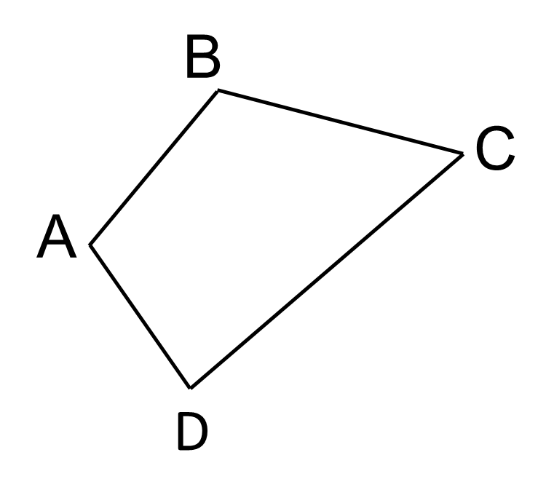

Đỉnh và cạnh của tứ giác
Tứ giác ABCD còn được gọi là tứ giác DCBA, CBAD, BADC,..
Các điểm A, B, C, D gọi là các đỉnh.
Các đoạn thẳng AB, BC, CD, DA gọi là các cạnh.

Slide 10
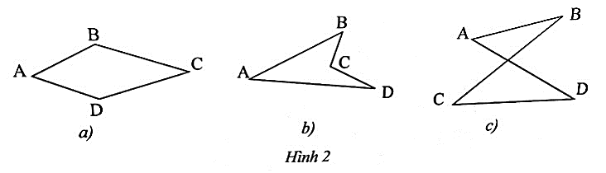
Tứ giác lồi
Vẽ các đường thẳng lần lượt chứa mỗi cạnh của các tứ giác sau đây và nêu nhận xét của em về vị trí của mỗi tứ giác đối với mỗi đường thẳng đã vẽ.
HĐKP2:

Slide 11
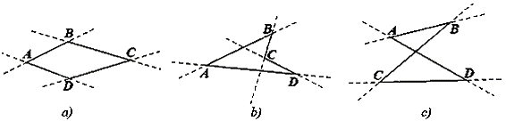
Giải:
Ta vẽ các đường thẳng lần lượt chứa mỗi cạnh của các tứ giác như hình vẽ dưới đây:
Nhận xét:
Hình a): các cạnh còn lại của tứ giác luôn nằm trong cùng một mặt phẳng được phân chia bởi đường thẳng chứa bất kì cạnh nào của tứ giác.

Slide 12
Giải:
Ta vẽ các đường thẳng lần lượt chứa mỗi cạnh của các tứ giác như hình vẽ dưới đây:
Nhận xét:
Hình b): các cạnh còn lại của tứ giác không nằm trong cùng một mặt phẳng được phân chia bởi đường thẳng chứa cạnh BC (hoặc CD) của tứ giác.

Slide 13
Giải:
Ta vẽ các đường thẳng lần lượt chứa mỗi cạnh của các tứ giác như hình vẽ dưới đây:
Nhận xét:
Hình c): các cạnh còn lại của tứ giác không nằm trong cùng một mặt phẳng được phân chia bởi đường thẳng chứa cạnh BC (hoặc AD) của tứ giác.

Slide 14
KẾT LUẬN
Tứ giác lồi là tứ giác luôn nằm trong cùng một phần mặt phẳng được phân chia bởi đường thẳng chứa bất kì cạnh nào của tứ giác.

Slide 15
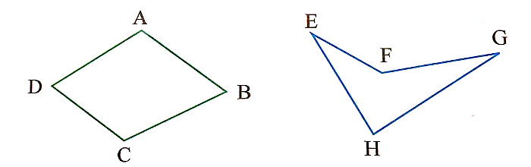
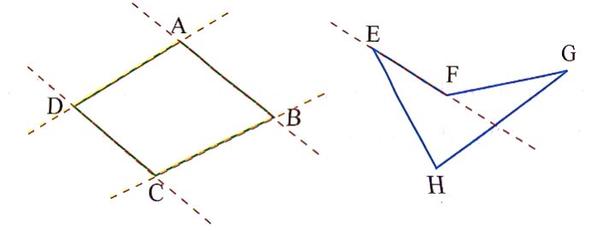

Ví dụ 2
Tìm tứ giác lồi trong các hình sau
Kẻ các đường thẳng chứa các cạnh của tứ giác như trong hình dưới, ta thấy ABCD là tứ giác lồi còn EFGH không phải là tứ giác lồi.
Giải:
Chú ý:
Từ nay, khi nói đến tứ giác mà không chú thích gì thêm, ta hiểu đó là tứ giác lồi.

Slide 16
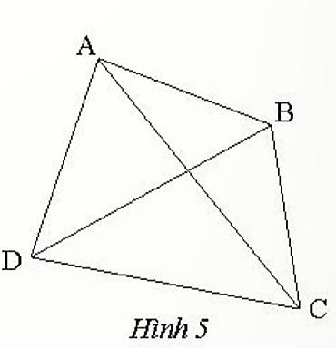
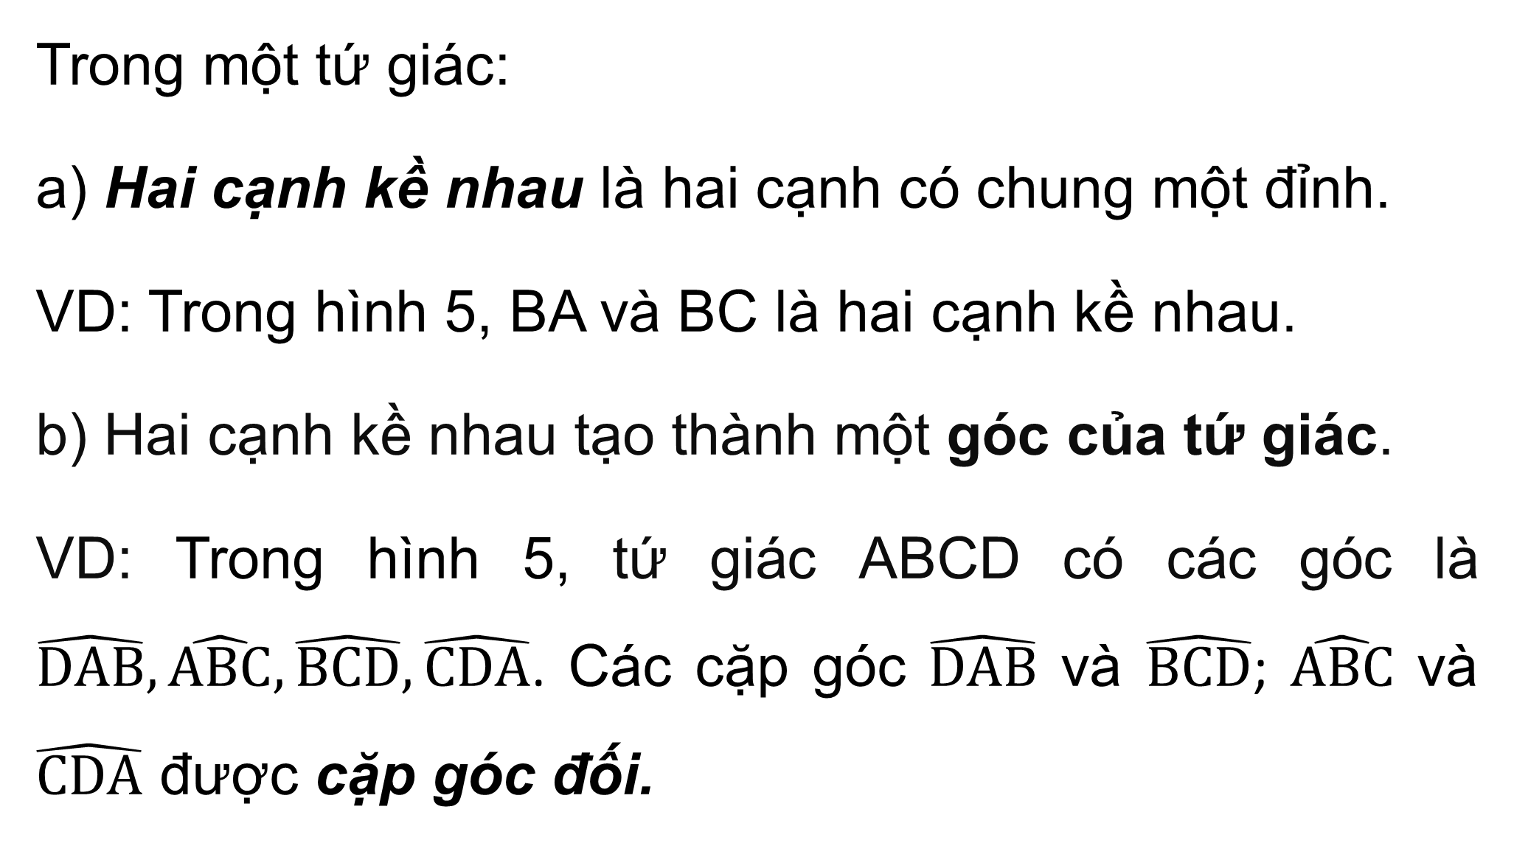
Cạnh, góc, đường chéo của tứ giác
Trong một tứ giác:
a) Hai cạnh kề nhau là hai cạnh có chung một đỉnh.
VD: Trong hình 5, BA và BC là hai cạnh kề nhau.
b) Hai cạnh kề nhau tạo thành một góc của tứ giác.
VD: Trong hình 5, tứ giác ABCD có các góc là $\hat{DAB},\hat{ABC},\hat{BCD},\hat{CDA}$. Các cặp góc $\hat{DAB}$ và $\hat{BCD}$; $\hat{ABC}$ và $\hat{CDA}$ được cặp góc đối.

Slide 17
Cạnh, góc, đường chéo của tứ giác
c) Hai cạnh đối nhau là hai cạnh không có chung đỉnh nào.
VD: Trong hình 5, AB và DC là hai cạnh đối nhau.
d) Hai đỉnh đối nhau là hai đỉnh không cùng nằm trên một cạnh.
VD: Trong hình 5, A và C là hai đỉnh đối nhau.
e) Đường chéo là đoạn thẳng nối hai đỉnh đối nhau.
VD: Trong hình 5, tứ giác ABCD có hai đường chéo là AC và BD.

Slide 18
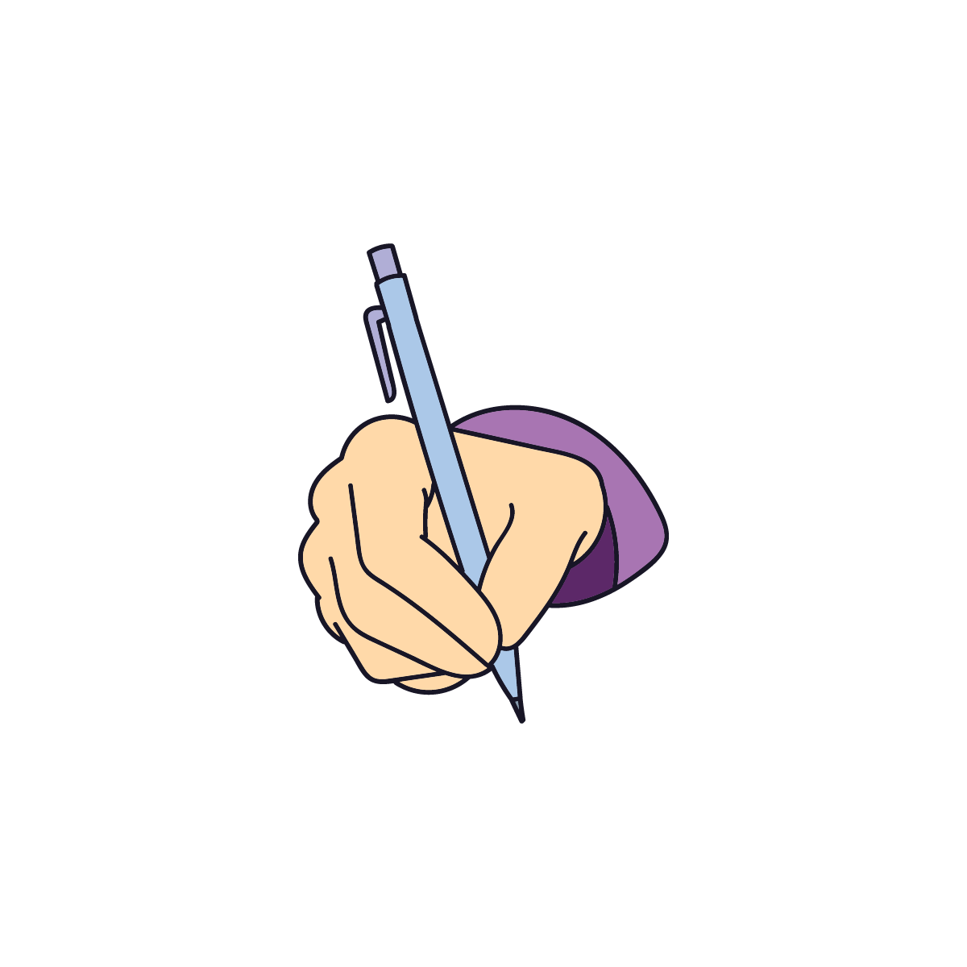
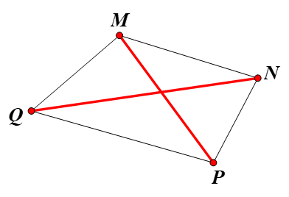
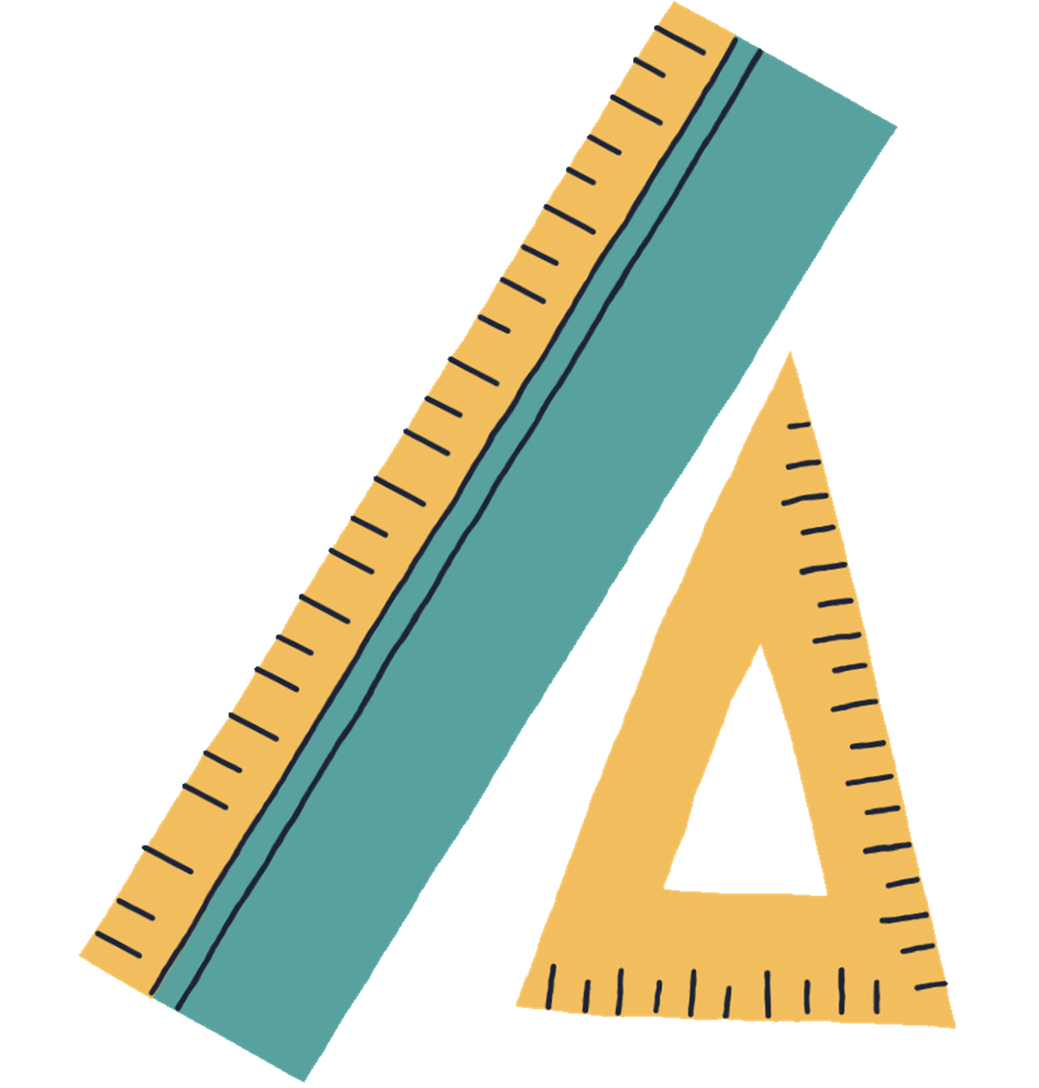
Thực hành 1
Vẽ tứ giác MNPQ và tìm:
Giải:
Hai đỉnh đối nhau;
Hai đường chéo;
Hai cạnh đối nhau.
Trong tứ giác MNPQ có:
Hai đỉnh đối nhau: M và P; N và Q;
Hai đường chéo: MP và NQ;
Hai cạnh đối nhau: MN và PQ; MQ và NP.

Slide 19
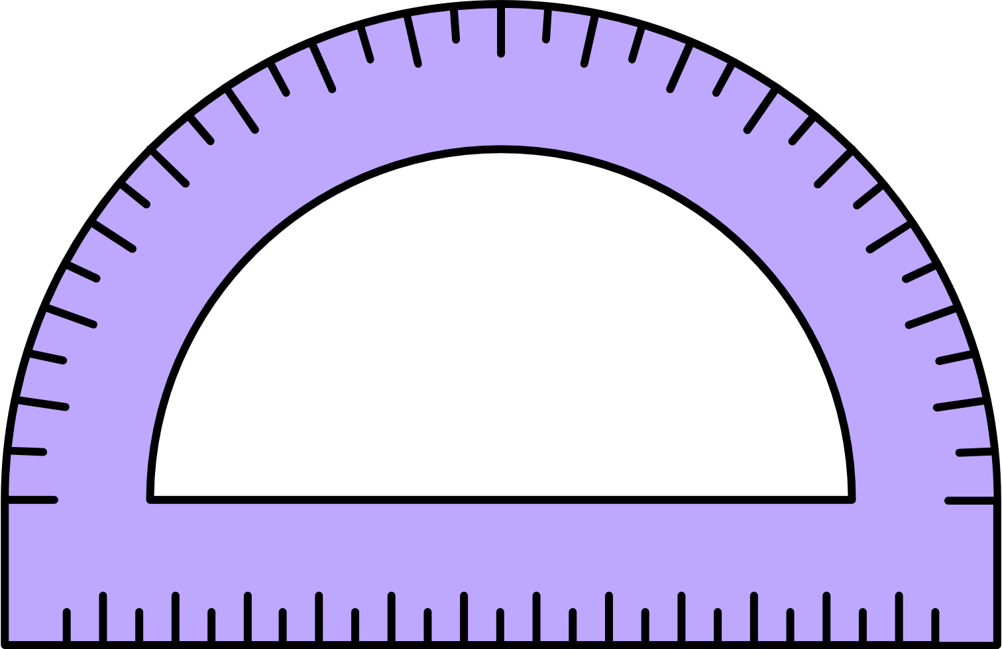
Tìm các đỉnh, cạnh và đường chéo của tứ giác Long Xuyên CHRL (Hình 6).
Vận dụng 1
Giải
Trong tứ giác Long Xuyên CHRL có:
Các đỉnh: C, H, R, L;
Các cạnh: CH, HR, RL, LC;
Các đường chéo: CR và HL.

Slide 20
2. TỔNG CÁC GÓC CỦA MỘT TỨ GIÁC

Slide 21
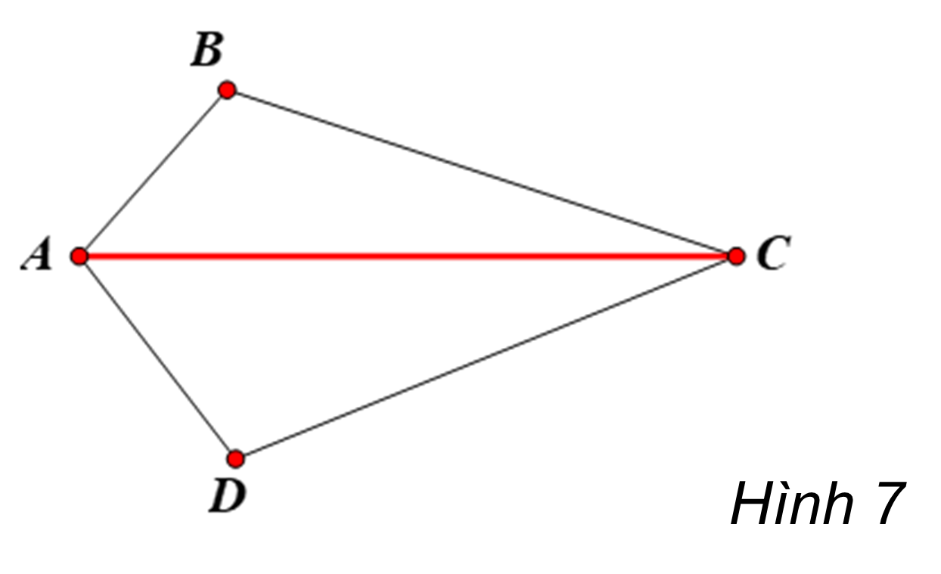
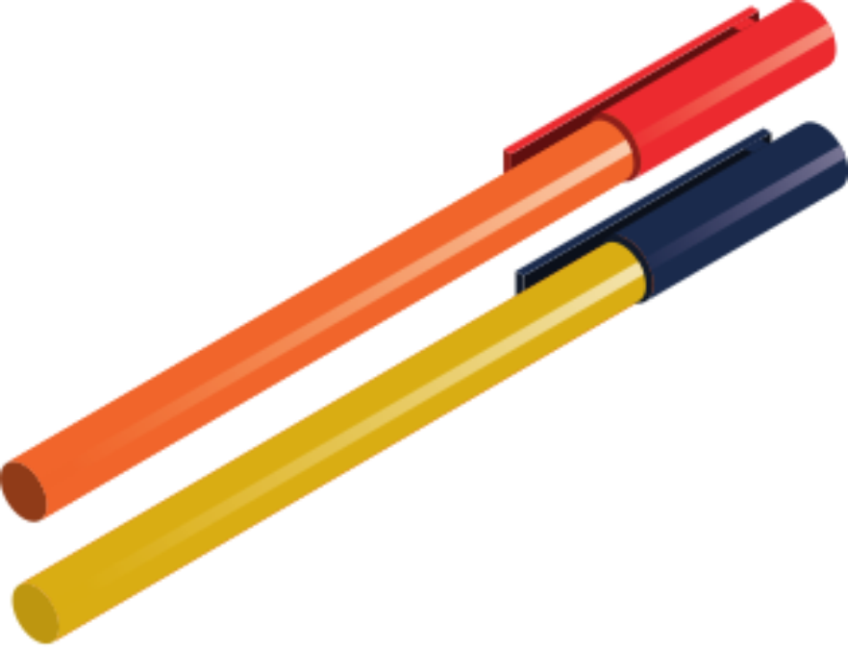
Đường chéo AC chia tứ giác ABCD thành hai tam giác ACB và ACD (Hình 7). Tính tổng các góc của tam giác ACB và tam giác ACD. Từ đó, ta có nhận xét gì về tổng các góc của tứ giác ABCD?
HĐKP3:

Slide 22
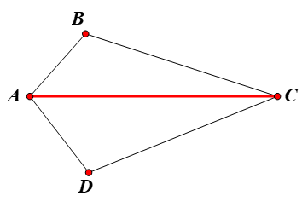
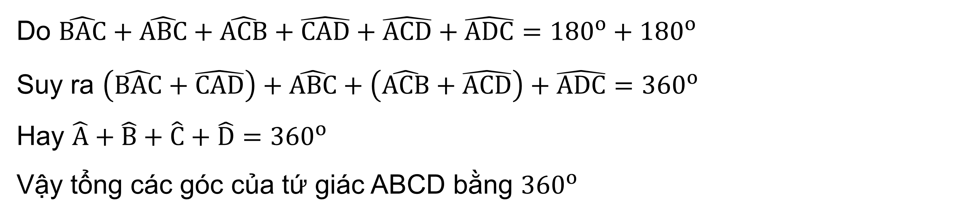
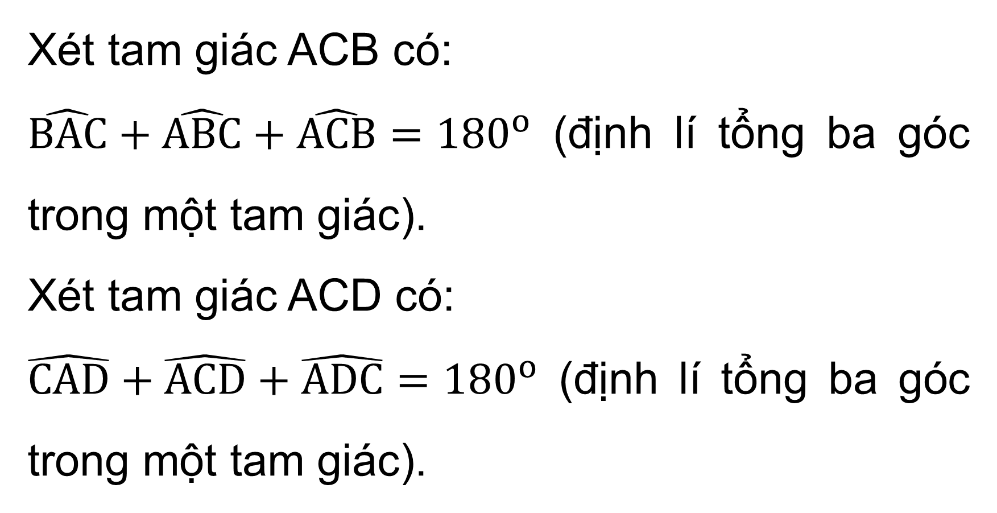
Giải
Xét tam giác ACB có:
$\hat{BAC}+\hat{ABC}+\hat{ACB}=180^{o}$ (định lí tổng ba góc trong một tam giác).
Xét tam giác ACD có:
$\hat{CAD}+\hat{ACD}+\hat{ADC}=180^{o}$ (định lí tổng ba góc trong một tam giác).
Do $\hat{BAC}+\hat{ABC}+\hat{ACB}+\hat{CAD}+\hat{ACD}+\hat{ADC}=180^{o}+180^{o}$
Suy ra $\left(\hat{BAC}+\hat{CAD}\right)+\hat{ABC}+\left(\hat{ACB}+\hat{ACD}\right)+\hat{ADC}$ $=360^{o}$
Hay $\hat{A}+\hat{B}+\hat{C}+\hat{D}=360^{o}$
Vậy tổng các góc của tứ giác ABCD bằng $360^{o}$

Slide 23
KẾT LUẬN
Tổng số đo các góc của một tứ giác bằng $360^{o}$.

Slide 24

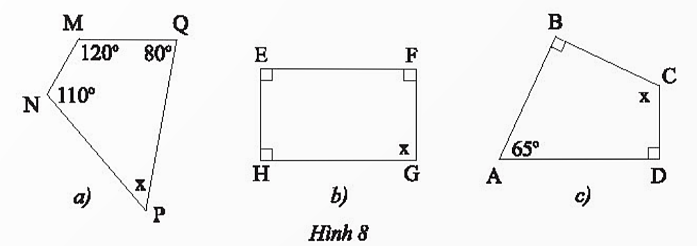

Ví dụ 3
Tìm số đo x ở mỗi tứ giác sau
Giải
Do tổng số đo bốn góc của một tứ giác bằng 360° nên ta có:
Trong tứ giác MNPQ: x = 360° − (120° +110° + 80), suy ra x = 50°.
Trong tứ giác EFGH: x = 360° − (90°+ 90° + 90°), suy ra x = 90°.
Trong tứ giác ABCD: x = 360° − (90°+ 65°+ 90°), suy ra x =115.

Slide 25
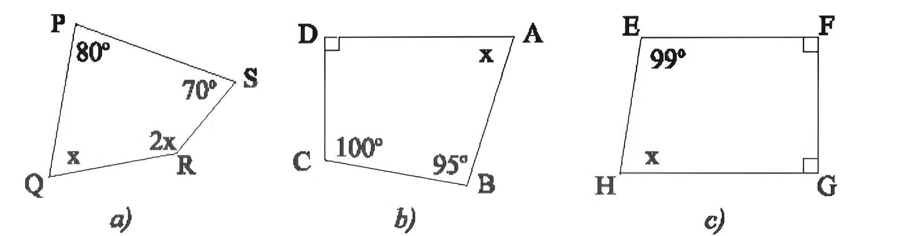
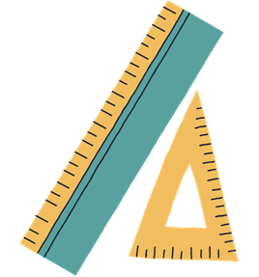
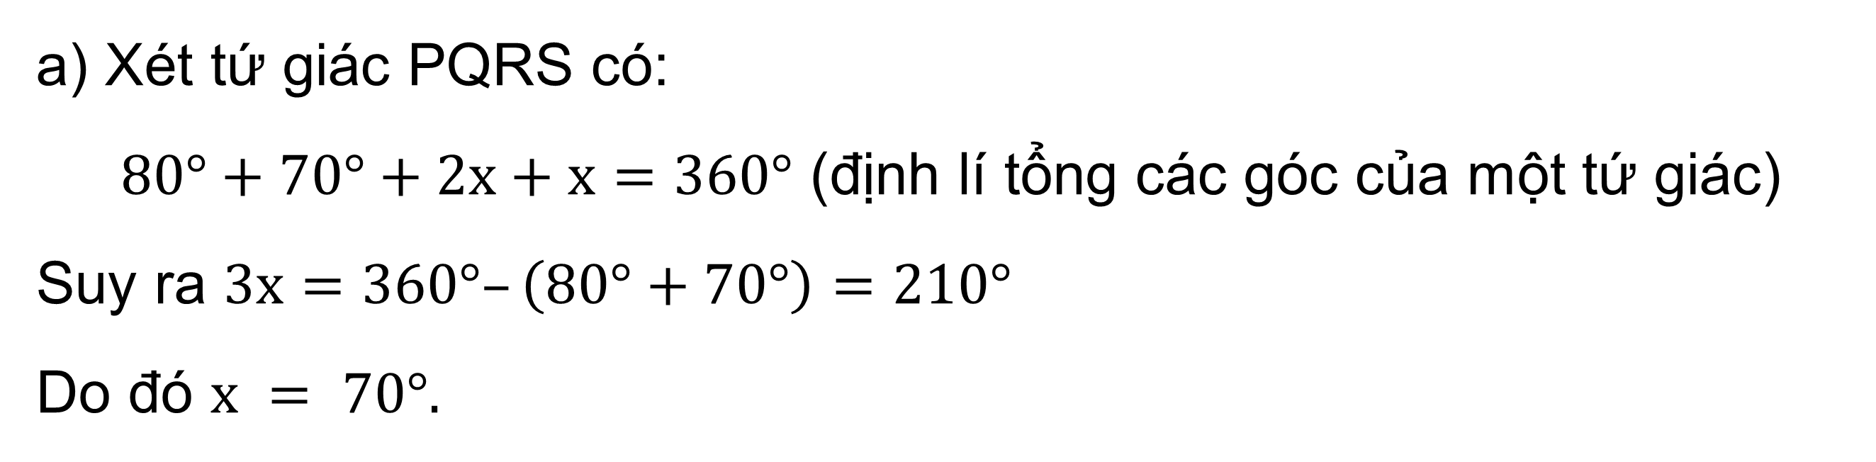
Thực hành 2
Tìm x trong mỗi tứ giác sau:
Giải
a) Xét tứ giác PQRS có:
$80°+70°+2x+x=360°$ (định lí tổng các góc của một tứ giác)
Suy ra $3x=360°–\left(80°+70°\right)=210°$
Do đó $x = 70°.$

Slide 26
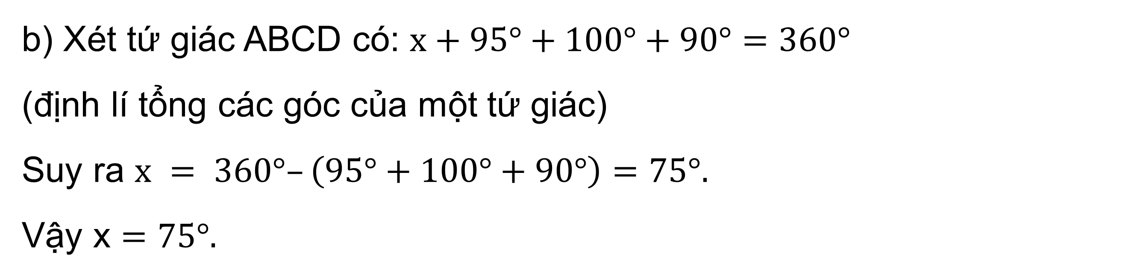
Thực hành 2
Tìm x trong mỗi tứ giác sau:
Giải
b) Xét tứ giác ABCD có: $x+95°+100°+90°=360°$
(định lí tổng các góc của một tứ giác)
Suy ra $x = 360°–\left(95°+100°+90°\right)=75°.$
Vậy x $=75°.$

Slide 27
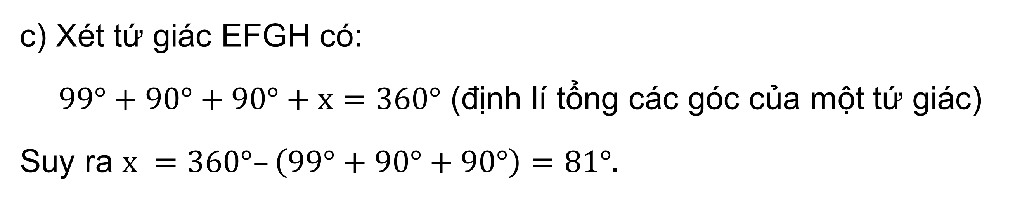
Thực hành 2
Tìm x trong mỗi tứ giác sau:
Giải
c) Xét tứ giác EFGH có:
$99°+90°+90°+x=360°$ (định lí tổng các góc của một tứ giác)
Suy ra $x =360°–\left(99°+90°+90°\right)=81°.$

Slide 28
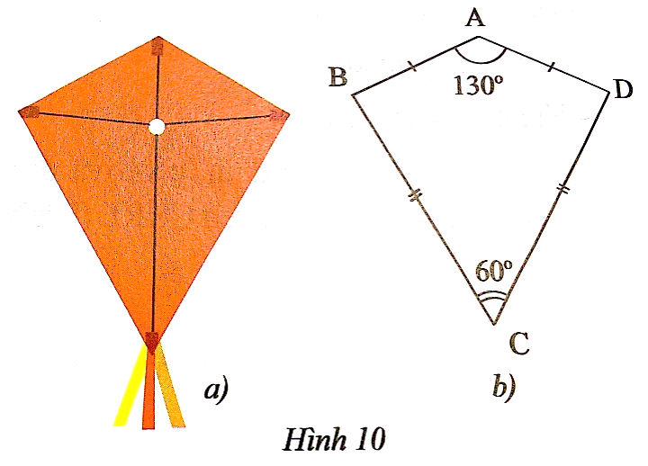
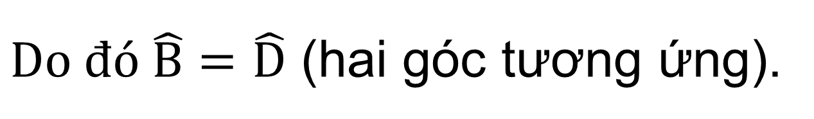
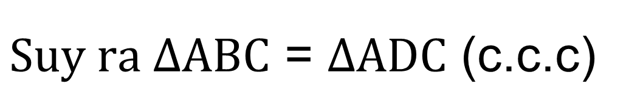
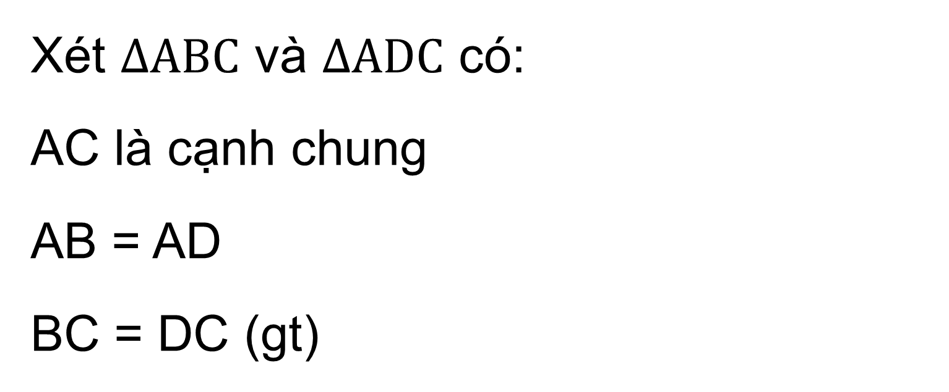
Vận dụng 2
Phần thân của cái diều ở Hình 10a được vẽ lại như Hình 10b. Tìm số đo các góc chưa biết trong hình.
Giải
Xét $ΔABC$ và $ΔADC$ có:
AC là cạnh chung
AB = AD
BC = DC (gt)
$Suy ra ΔABC$ = $ΔADC$ (c.c.c)
$Do đó \hat{B}=\hat{D}$ (hai góc tương ứng).

Slide 29
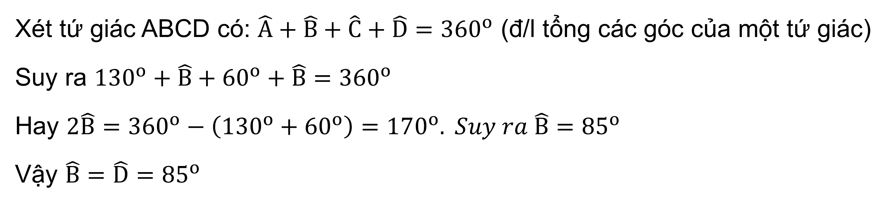
Vận dụng 2
Phần thân của cái diều ở Hình 10a được vẽ lại như Hình 10b. Tìm số đo các góc chưa biết trong hình.
Giải
Xét tứ giác ABCD có: $\hat{A}+\hat{B}+\hat{C}+\hat{D}=360^{o}$ (đ/l tổng các góc của một tứ giác)
Suy ra $130^{o}+\hat{B}+60^{o}+\hat{B}=360^{o}$
Hay $2\hat{B}=360^{o}−\left(130^{o}+60^{o}\right)=170^{o}. Suy ra \hat{B}=85^{o}$
Vậy $\hat{B}=\hat{D}=85^{o}$

Slide 30


LUYỆN TẬP

Slide 31

BÀI TẬP TRẮC NGHIỆM
Câu 1. Hãy chọn câu sai.
A. Tứ giác lồi là tứ giác luôn nằm trong một nửa mặt phẳng có bờ là đường thẳng chứa bất kỳ cạnh nào của tứ giác.
B. Tổng các góc của một tứ giác bằng 180º.
C. Tổng các góc của một tứ giác bằng 360º.
D. Tứ giác ABCD là hình gồm đoạn thẳng AB, BC, CD, DA, trong đó bất kì hai đoạn thẳng nào cũng không nằm trên một đường thẳng.

Slide 32
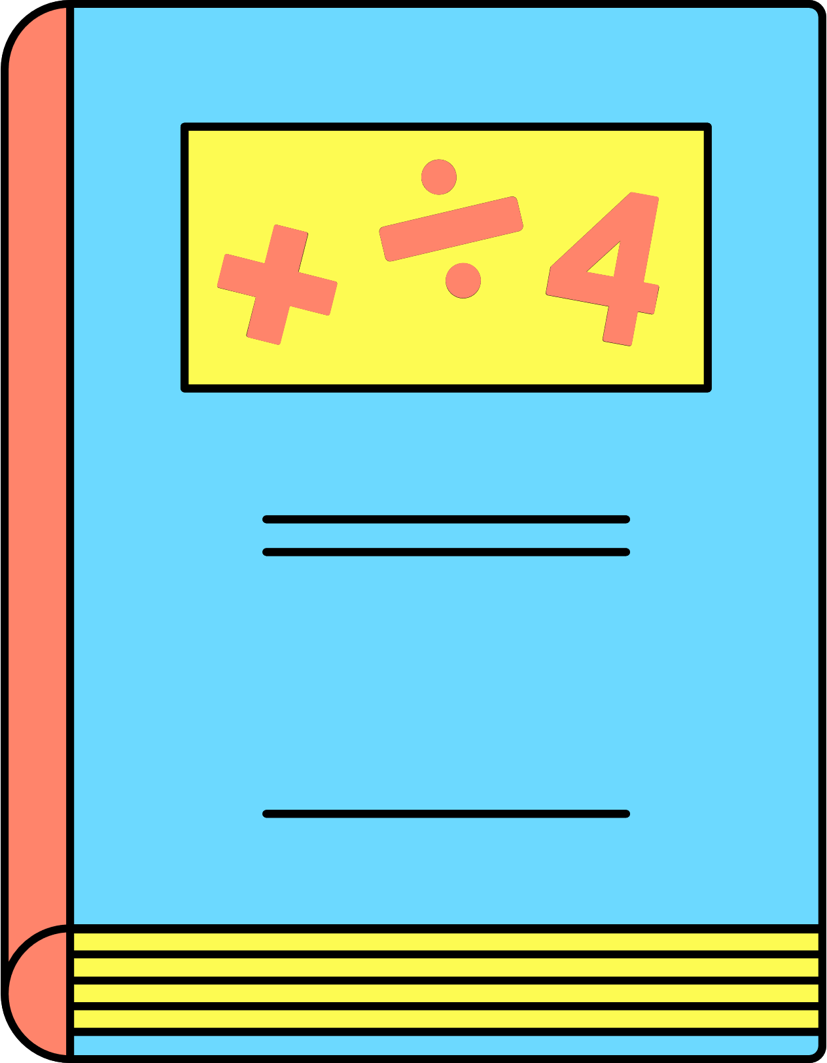
BÀI TẬP TRẮC NGHIỆM
Câu 2. Các góc của tứ giác có thể là:
A. 4 góc nhọn
B. 4 góc tù
C. 4 góc vuông
D. 1 góc vuông, 3 góc nhọn

Slide 33
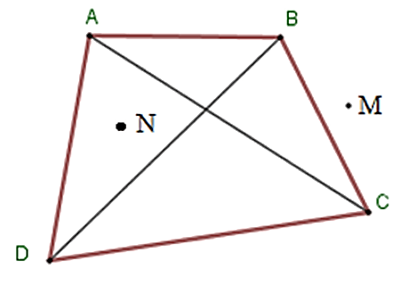
BÀI TẬP TRẮC NGHIỆM
Câu 3. Cho hình vẽ sau. Chọn câu đúng.
A. Hai đỉnh kề nhau: A, C
B. Hai cạnh kề nhau: AB, DC
C. Điểm M nằm ngoài tứ giác ABCD và điểm N nằm trong tứ giác ABCD
D. Điểm M nằm trong tứ giác ABCD và điểm N nằm ngoài tứ giác ABCD

Slide 34
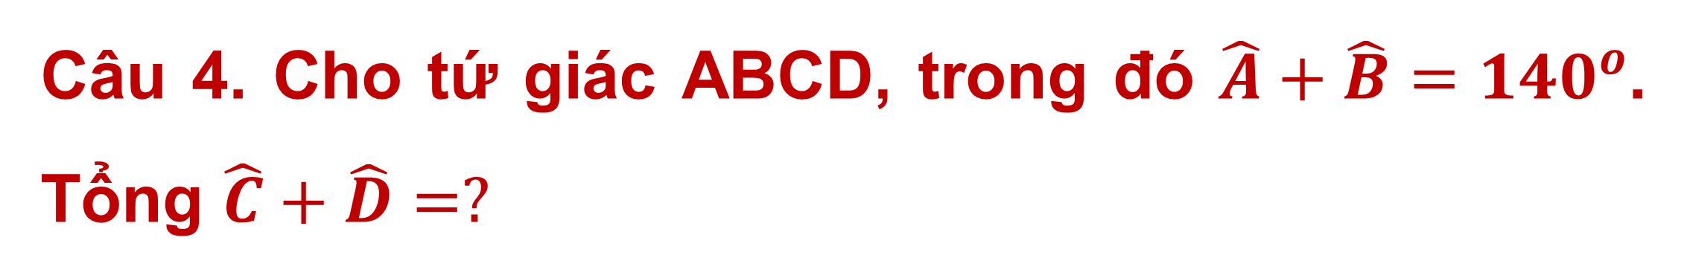
BÀI TẬP TRẮC NGHIỆM
Câu 4. Cho tứ giác ABCD, trong đó $\hat{A}+\hat{B}={140}^{o}$. Tổng $\hat{C}+\hat{D}=?$
A. 220º B. 200º
C. 160º D. 130º

Slide 35
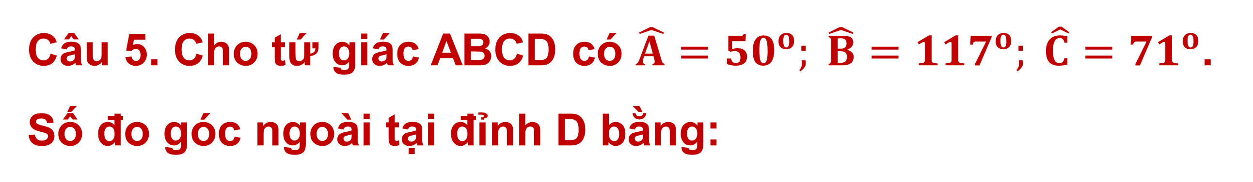
BÀI TẬP TRẮC NGHIỆM
Câu 5. Cho tứ giác ABCD có $\hat{A}=50^{o}; \hat{B}=117^{o}; \hat{C}=71^{o}$. Số đo góc ngoài tại đỉnh D bằng:
A. 113º B. 107º
C. 58º D. 83º

Slide 36
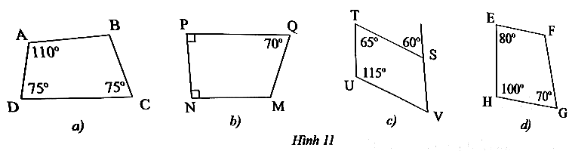
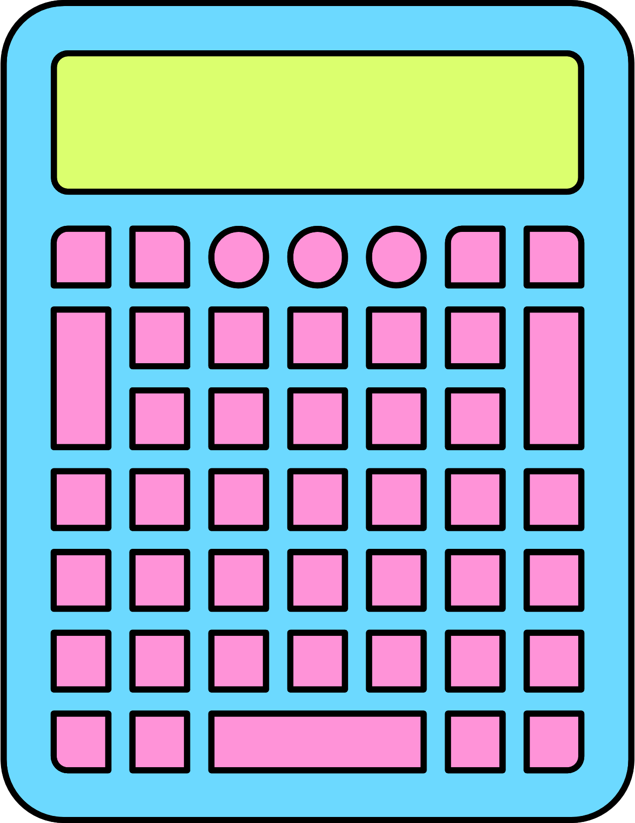
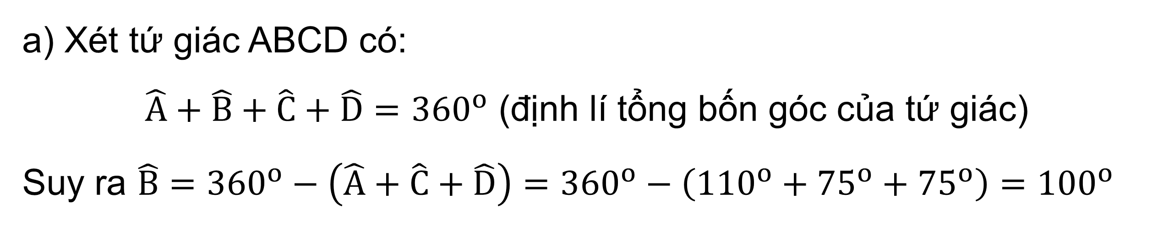
Tìm số đo các góc chưa biết của các tứ giác trong Hình 11.
Bài 1 (SGK – tr66)
Giải
a) Xét tứ giác ABCD có:
$\hat{A}+\hat{B}+\hat{C}+\hat{D}=360^{o}$ (định lí tổng bốn góc của tứ giác)
Suy ra $\hat{B}=360^{o}−\left(\hat{A}+\hat{C}+\hat{D}\right)=360^{o}−\left(110^{o}+75^{o}+75^{o}\right)=100^{o}$

Slide 37
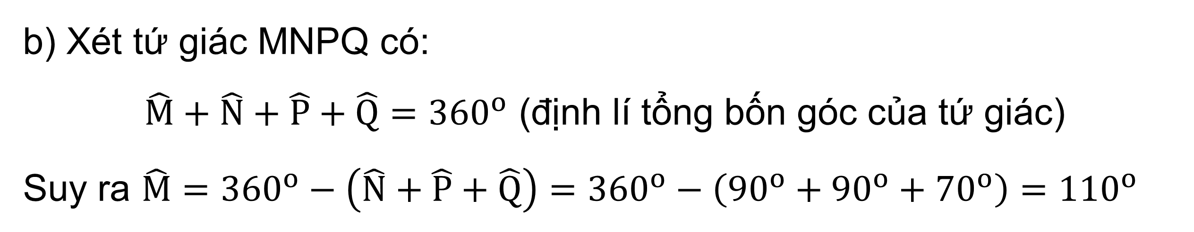
Tìm số đo các góc chưa biết của các tứ giác trong Hình 11.
Bài 1 (SGK – tr66)
Giải
b) Xét tứ giác MNPQ có:
$\hat{M}+\hat{N}+\hat{P}+\hat{Q}=360^{o}$ (định lí tổng bốn góc của tứ giác)
Suy ra $\hat{M}=360^{o}−\left(\hat{N}+\hat{P}+\hat{Q}\right)=360^{o}−\left(90^{o}+90^{o}+70^{o}\right)=110^{o}$

Slide 38
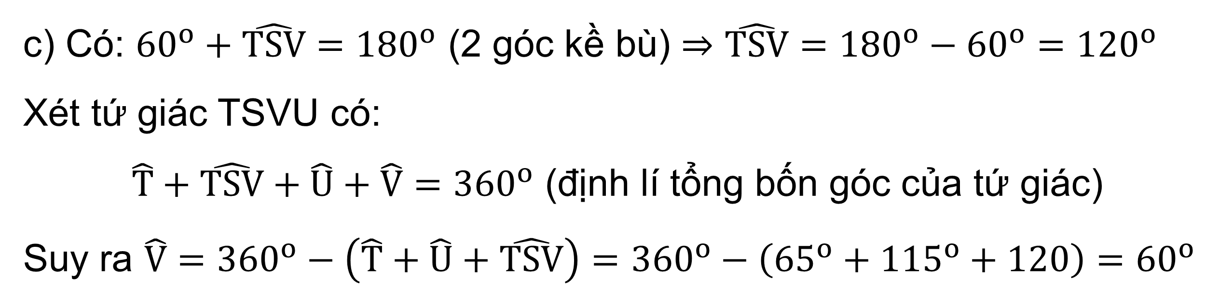
Tìm số đo các góc chưa biết của các tứ giác trong Hình 11.
Bài 1 (SGK – tr66)
Giải
c) Có: $60^{o}+\hat{TSV}=180^{o}$ (2 góc kề bù) $⇒\hat{TSV}=180^{o}−60^{o}=120^{o}$
Xét tứ giác TSVU có:
$\hat{T}+\hat{TSV}+\hat{U}+\hat{V}=360^{o}$ (định lí tổng bốn góc của tứ giác)
Suy ra $\hat{V}=360^{o}−\left(\hat{T}+\hat{U}+\hat{TSV}\right)=360^{o}−\left(65^{o}+115^{o}+120\right)=60^{o}$

Slide 39
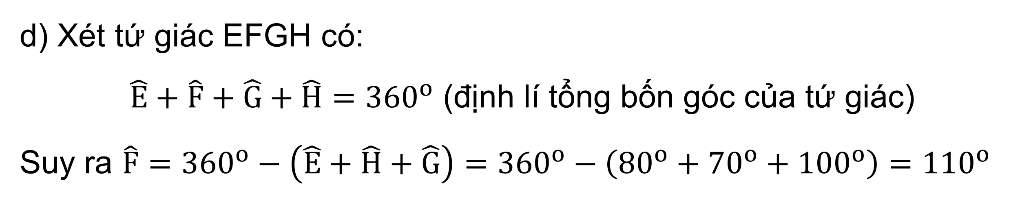
Tìm số đo các góc chưa biết của các tứ giác trong Hình 11.
Bài 1 (SGK – tr66)
Giải
d) Xét tứ giác EFGH có:
$\hat{E}+\hat{F}+\hat{G}+\hat{H}=360^{o}$ (định lí tổng bốn góc của tứ giác)
Suy ra $\hat{F}=360^{o}−\left(\hat{E}+\hat{H}+\hat{G}\right)=360^{o}−\left(80^{o}+70^{o}+100^{o}\right)=110^{o}$

Slide 40
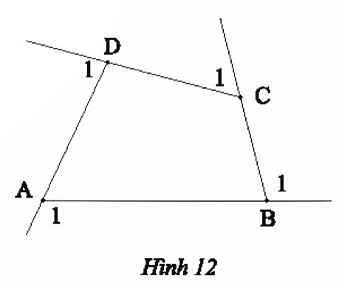
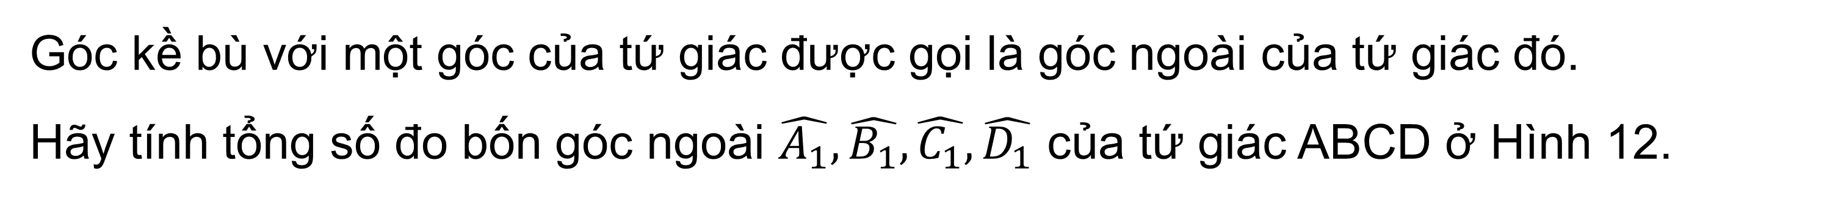

Bài 2 (SGK – tr66)
Góc kề bù với một góc của tứ giác được gọi là góc ngoài của tứ giác đó.
Hãy tính tổng số đo bốn góc ngoài $\hat{A_{1}}, \hat{B_{1}},\hat{C_{1}},\hat{D_{1}}$ của tứ giác ABCD ở Hình 12.
Giải
Xét tứ giác ABCD có:
$\hat{A_{2}}+\hat{B_{2}}+\hat{C_{2}}+\hat{D_{2}}=360^{o}$ (định lí tổng các góc của một tứ giác)
Mặt khác: $\hat{A_{1}}+\hat{A_{2}}=180^{o}$ (hai góc kề bù)
Tương tự:
$\hat{B_{1}}+\hat{B_{2}}=180^{o}$; $\hat{C_{1}}+\hat{C_{2}}=180^{o}$; $\hat{D_{1}}+\hat{D_{2}}=180^{o}$

Slide 41


Bài 2 (SGK – tr66)
Góc kề bù với một góc của tứ giác được gọi là góc ngoài của tứ giác đó.
Hãy tính tổng số đo bốn góc ngoài $\hat{A_{1}}, \hat{B_{1}},\hat{C_{1}},\hat{D_{1}}$ của tứ giác ABCD ở Hình 12.
Giải
Suy ra $\left(\hat{A_{1}}+\hat{A_{2}}\right)+\left(\hat{B_{1}}+\hat{B_{2}}\right)+\left(\hat{C_{1}}+\hat{C_{2}}\right)+\left(\hat{D_{1}}+\hat{D_{2}}\right)$
$=180^{o}+180^{o}+180^{o}+180^{o}=720^{o}$
$$\hat{A_{1}}+\hat{B_{1}}+\hat{C_{1}}+\hat{D_{1}}+\left(\hat{A_{2}}+\hat{B_{2}}+\hat{C_{2}}+\hat{D_{2}}\right)=720^{o} \\ 360^{o}+\left(\hat{A_{2}}+\hat{B_{2}}+\hat{C_{2}}+\hat{D_{2}}\right)=720^{o} \\ \hat{A_{2}}+\hat{B_{2}}+\hat{C_{2}}+\hat{D_{2}}=720^{o}−360^{o}=360^{o}$$
Vậy tổng số đo bốn góc ngoài của tứ giác ABCD bằng $360^{o}$

Slide 42




Tứ giác ABCD có $\hat{A}=100^{o}$ góc ngoài tại đỉnh B bằng 110°, $\hat{C}={75}^{o}.$ Tính số đo góc D
Bài 3 (SGK – tr67)
Giải
Do góc ngoài tại đỉnh B có số đo bằng 110° nên
$\hat{ABC}=180^{o}−110^{o}=70^{o}$
Xét tứ giác ABCD có:
$\hat{A}+\hat{ABC}+\hat{C}+\hat{D}=360^{o}$ (định lí tổng các góc của một tứ giác)
Suy ra $\hat{D}=360^{o}−\left(\hat{A}+\hat{ABC}+\hat{C}\right)$
Do đó $\hat{D}=360^{o}−\left(100^{o}+70^{o}+75^{o}\right)=115^{o}$

Slide 43



Bài 4 (SGK – tr67)
Tứ giác ABCD có góc ngoài tại đỉnh A bằng 65°, góc ngoài tại đỉnh B bằng 100°, góc ngoài tại đỉnh C bằng 60°. Tính số đo góc ngoài tại đỉnh D.
Giải
Gọi $\hat{A_{1}},\hat{B_{1}},\hat{C_{1}},\hat{D_{1}}$ lần lượt là các góc ngoài tại đỉnh A, đỉnh B, đỉnh C, đỉnh D (hình vẽ).
Xét tứ giác ABCD ta có:
$\hat{A_{1}}+\hat{B_{1}}+\hat{C_{1}}+\hat{D_{1}}=360^{o}$ (ĐL tổng bốn góc trong tứ giác)
Suy ra $\hat{D_{1}}=360^{o}−\left(\hat{A_{1}}+\hat{B_{1}}+\hat{C_{1}}\right)$
$=360^{o}−\left(65°+100°+60°\right)=135°$

Slide 44


Bài 5 (SGK – tr67)
Tứ giác ABCD có số đo $\hat{A}=x,\hat{B}=2x,\hat{C}=3x,\hat{D}=4x$. Tính số đo các góc của tứ giác đó.
Giải
Xét tứ giác ABCD có:
$\hat{A}+\hat{B}+\hat{C}+\hat{D}=360^{o}$ (định lí tổng các góc của một tứ giác)
Suy ra $x+2x+3x+4x=360°$
Hay $10x=360°$ $⇒x=36°$
Vậy $\hat{A}=36°,\hat{B}=72°,\hat{C}=108°,\hat{D}=144°$

Slide 45
VẬN DỤNG

Slide 46



Bài 6 (SGK – tr67)
Ta gọi tứ giác ABCD với AB = AD, CB = CD (Hình 13) là hình “cái diều”.
a) Chứng minh rằng AC là đường trung trực của BD.
b) Cho biết $\hat{B}=95^{o}$, $\hat{C}=35^{o}$. Tính $\hat{A}$ và $\hat{D}.$

Slide 47

Giải
a) Vì AB = AD nên A nằm trên đường trung trực của đoạn thẳng BD.
Vì CB = CD nên C nằm trên đường trung trực của đoạn thẳng BD.
Do đó AC là đường trung trực của đoạn thẳng BD.

Slide 48



Giải
b) Xét $ΔABC$ và $ΔADC$có:
AC là cạnh chung
AB = AD
BC = DC (gt)
Mà $\hat{B}=95^{o}$nên $\hat{D}=95^{o}$
Xét tứ giác ABCD có: $\hat{A}+\hat{B}+\hat{C}+\hat{D}=360^{o}$ (định lí tổng các góc của một tứ giác)
Suy ra $\hat{A}=360^{o}−\left(\hat{B}+\hat{C}+\hat{D}\right)$
$=360°−(95°+35°+95°)=135°$
Vậy $\hat{A}=135°$và $\hat{D}=95°$
$⇒ΔABC=ΔADC$ (c.c.c)
$⇒\hat{B}=\hat{D}$ (hai góc tương ứng)

Slide 49

Bài 7 (SGK – tr67)
Trên bản đồ, tứ giác BDNQ với các đỉnh là các thành phố Buôn Ma Thuột, Đà Lạt, Nha Trang, Quy Nhơn.
a) Tìm các cạnh kề và cạnh đối của cạnh BD.
b) Tìm các đường chéo của tứ giác.

Slide 50
Giải
a) Tứ giác BDNQ có:
Các cạnh kề: BD và BQ; DB và DN; ND và NQ; QN và QB;
Các cạnh đối: BD và NQ; DN và BQ.
b) Tứ giác BDNQ có các đường chéo BN và DQ.

Slide 51


HƯỚNG DẪN VỀ NHÀ
Chuẩn bị trước
Bài 3. Hình thang – hình thang cân
Hoàn thành các bài tập trong SBT
Ghi nhớ
kiến thức trong bài

Slide 52




BÀI HỌC ĐÃ KẾT THÚC
HẸN GẶP LẠI CÁC EM!

